Slide 1
Танцевальный флешмоб как инновационная форма организации двигательной
активности детей
на примере
ГБДОУ Детский сад №62«Золотая рыбка»
Максимова Ольга Владимировна, педагог дополнительного образования ГБДОУ Детский сад №62 Приморского района Санкт-Петербурга 2020, Санкт-Петербург

Slide 2
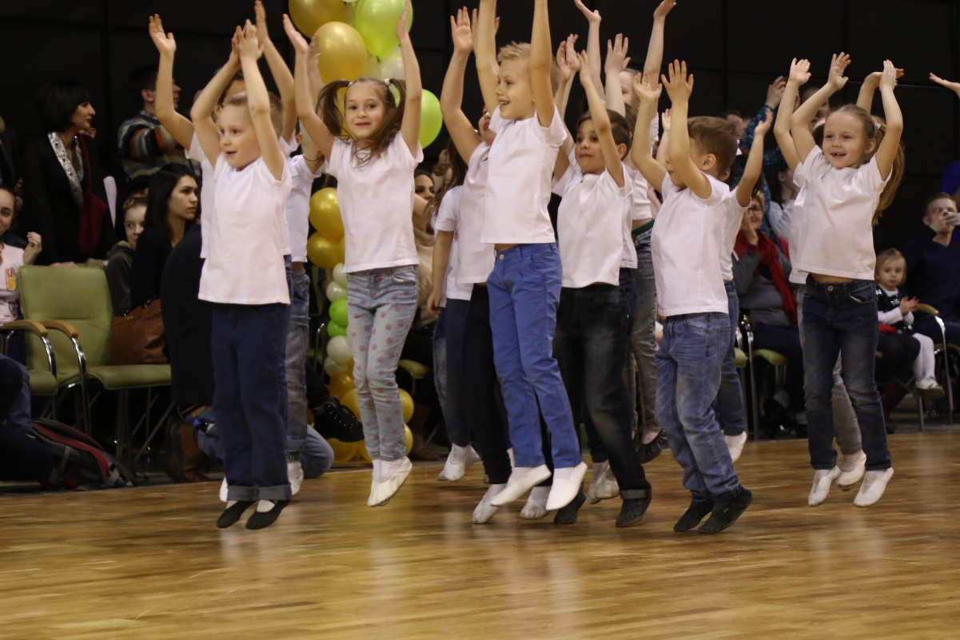
Танцевальный флешмоб – это комплекс (композиция) музыкально-ритмических движений, который исполняет большое количество людей. Это новая и интересная для детей форма активности. Участие в танцевальном флешмобе могут принимать дети с любой танцевальной подготовкой. Танцевальная музыка создает приподнятое настроение побуждает к двигательной активности. А танец в команде устраняет стеснение, помогает побороть свои комплексы и получать удовольствие от движения.

Slide 3
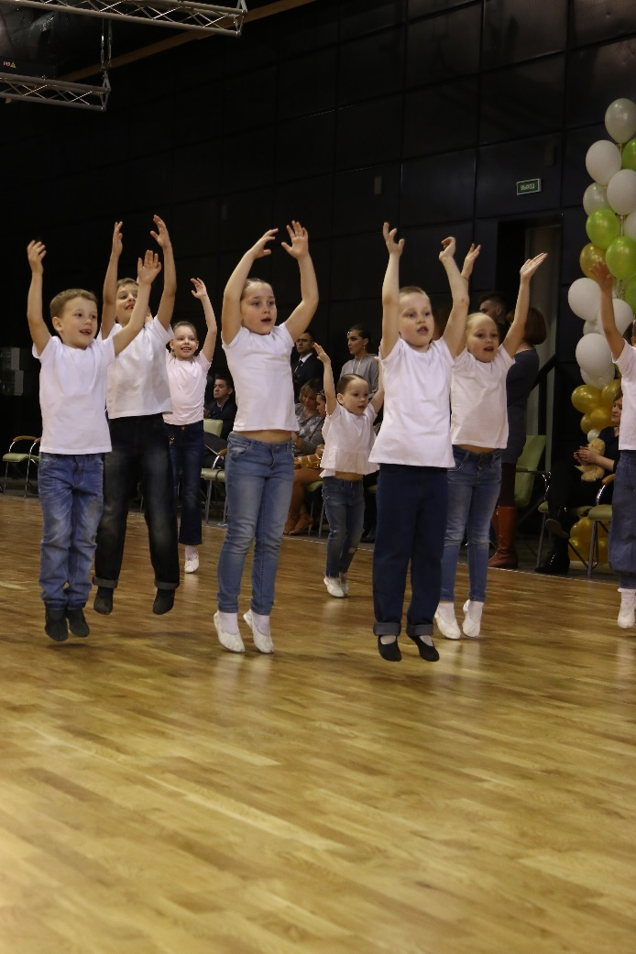
Флешмоб для воспитанников детского сада, это:
Профилактика гиподинамии,
Тренировка опорно-двигательного аппарата и сердечно-сосудистой системы,
Формирование красивой правильной осанки,
Развитие музыкального слуха,
Двигательная активность,
Повышение иммунитета,
Формирование гибкости и координации,
Развитие грациозной походки,
Повышение умственной работоспособности,
Социальное общение и личностное развитие - дети перестают стесняться, становятся более уверенными, раскрепощенными, общительными, учатся не бояться показывать свои лучшие качества и проявлять себя на публике.

Slide 4
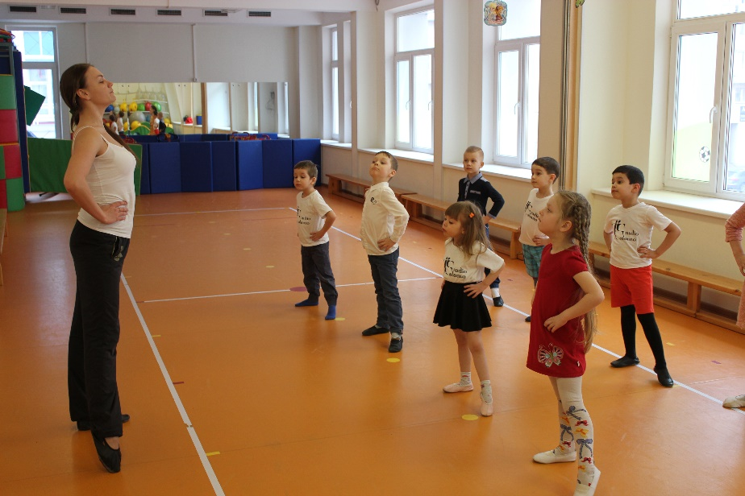
Методика проведения занятий
2 раза в неделю по 20 минут в каждой подгруппе.
Короткие, но регулярные уроки позволяют уже через 4-5 месяцев заметно улучшить координацию и другие физические качества.
Дети разучивают шаги и движения под музыку, от простого к сложному, соединяя их в интересные связки.
Работа ведется в малых группах. Когда группы объединяются, получается красивый танец.

Slide 5
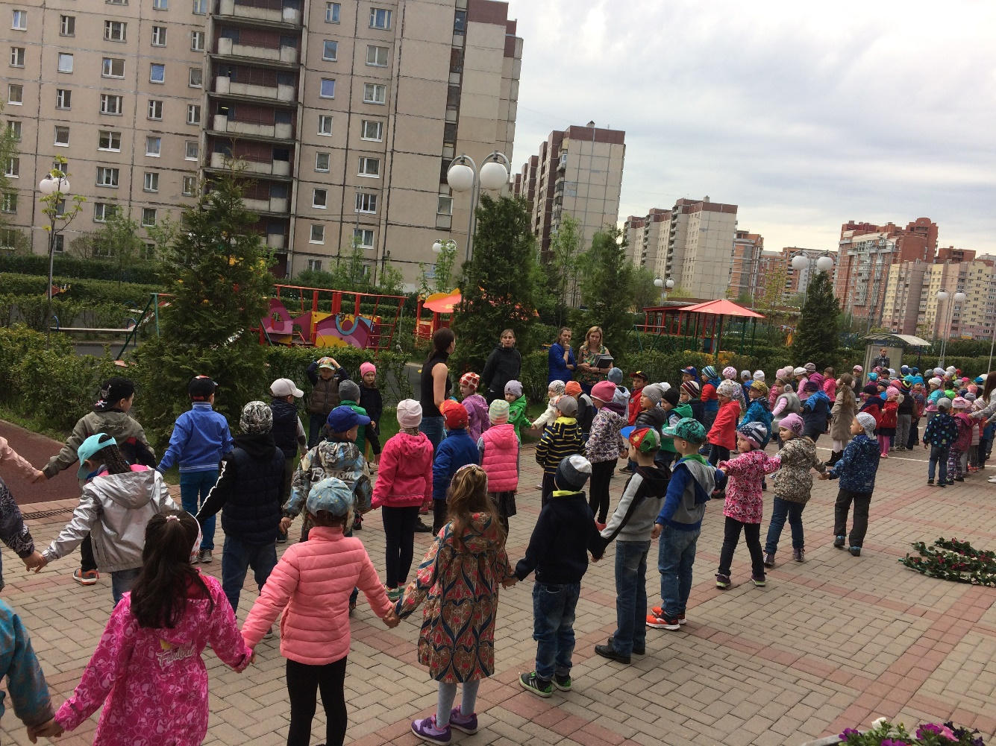
В теплую погоду весной и летом занятия проходят на свежем воздухе прямо на детских площадках.
Танцы + свежий воздух = оздоровление для детского организма.

Slide 7
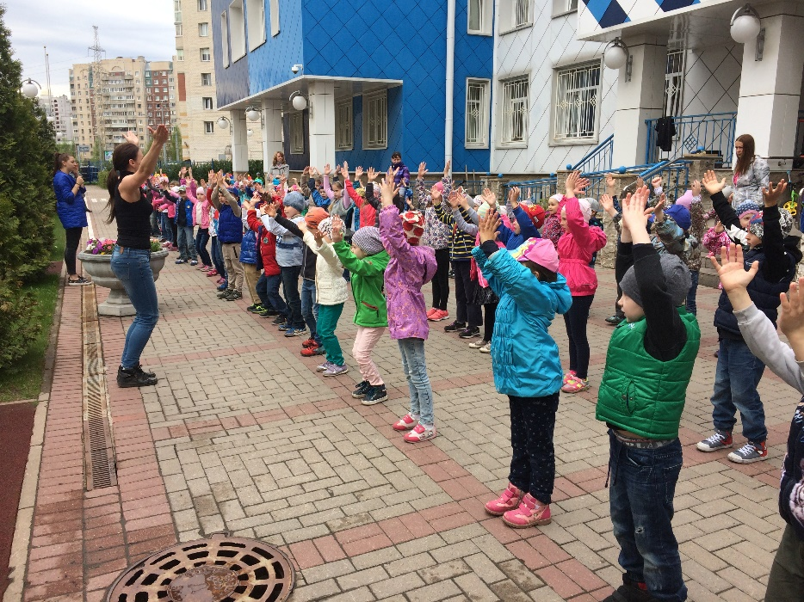
Инновационность метода
Дети осваивают интересные, яркие, простые и сложнокоординационные движения под музыку.
Дети учатся двигаться синхронно в большой группе.
Движения для флешмоба - ассоциативные, запоминание их идет через игру: «солнышко», «тучка», «вертушка», «капли».
Дети выступают как перед родителями детей всего сада, так и перед незнакомой аудиторией.

Slide 8
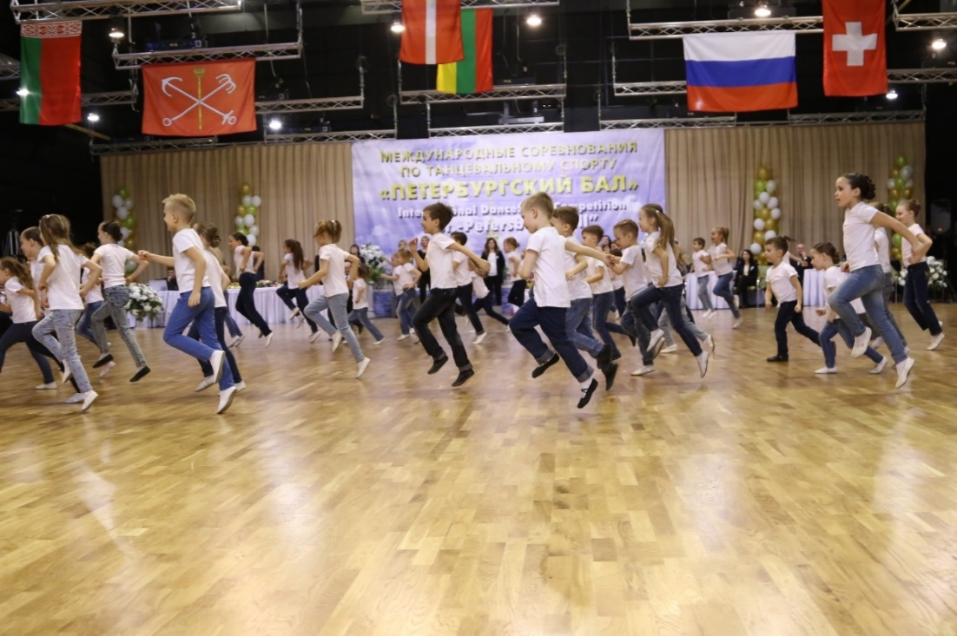
Воспитанники детского сада «Золотая рыбка» флешмобом открыли престижное международное соревнование по танцевальному спорту «Петербургский бал»
Флешмоб вырос из рамок детского сада и перешел в открытие крупного международного турнира по спортивным танцам «Петербургский бал». В 2017 году воспитанники детского сада (старшая и дошкольная группы) удостоились чести открыть и танцевали на одном паркете с лучшими парами России и мира.
А уже спустя 2 года некоторые участники того флешмоба, ныне выпускники детского сада, заинтересовавшись танцами, увлеклись ими профессионально и стали победителями этого турнира в 2019 году, а также многих других престижных турниров Санкт-Петербурга по спортивным танцам.

Slide 9
Флешмоб. Петербургский бал

Slide 10
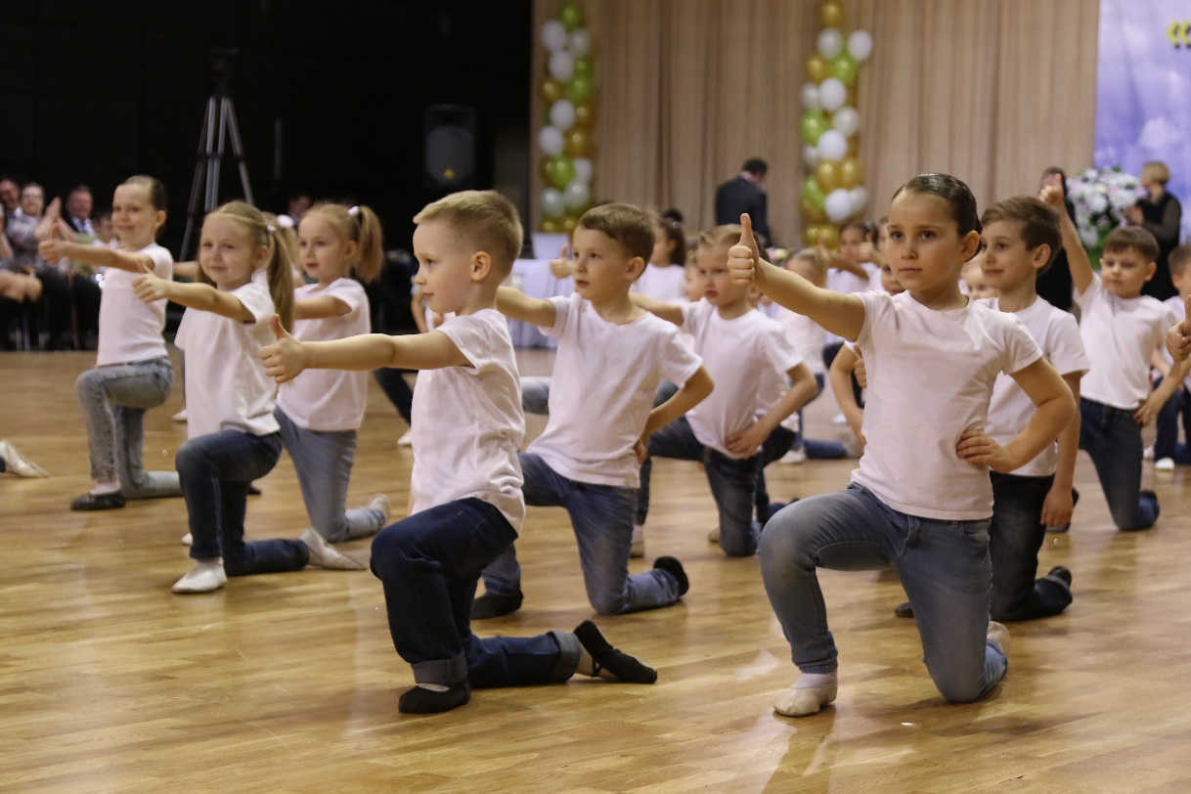
Танцевальный флешмоб дает следующие эффекты:
Детям нравится работа в команде, командный дух и веселая атмосфера флешмоба.
Дети выступили на международной арене, впервые почувствовали признание зрителей, широкой аудитории, которая не является их родственниками.
Участники флешмобов быстрее разучивают танцы для утренников, более успешны в танцевальных кружках дополнительного и внеурочного образования.
Многие участники флешмобов зачастую увлекаются танцами и начинают заниматься ими профессионально.

Slide 11
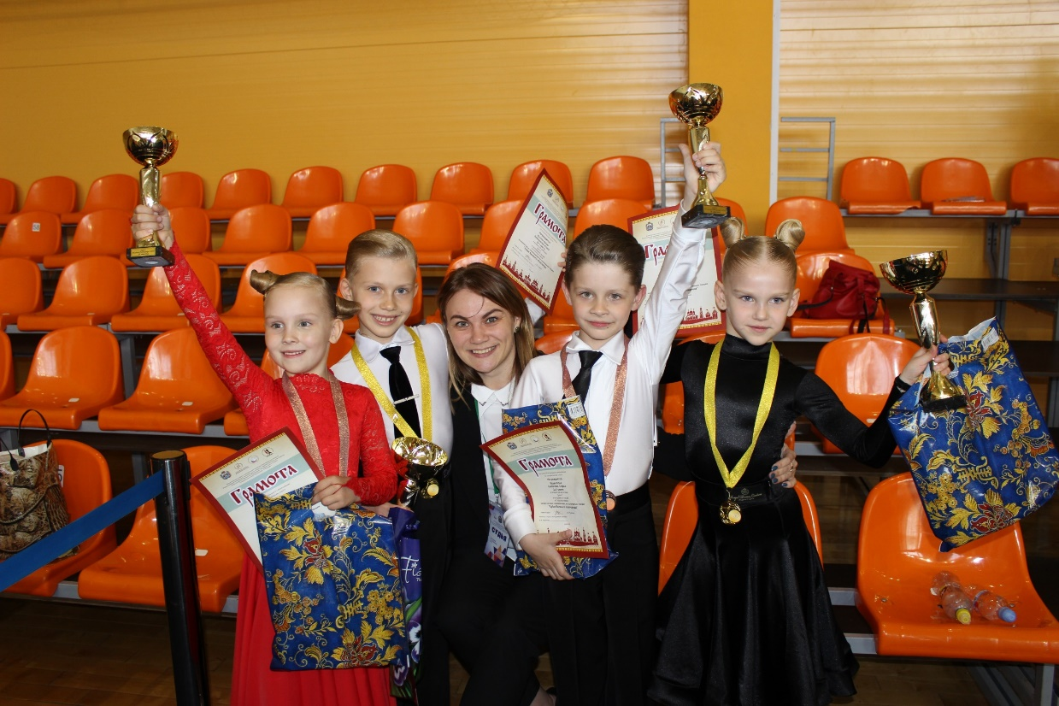
Опыт и успехи
С 2011 ведется работа с воспитанниками детского сада, и с каждым годом число медалей и кубков на соревнованиях растет. За 2019 год воспитанники уже завоевали более 150 золотых медалей по спортивным танцам.

Slide 12
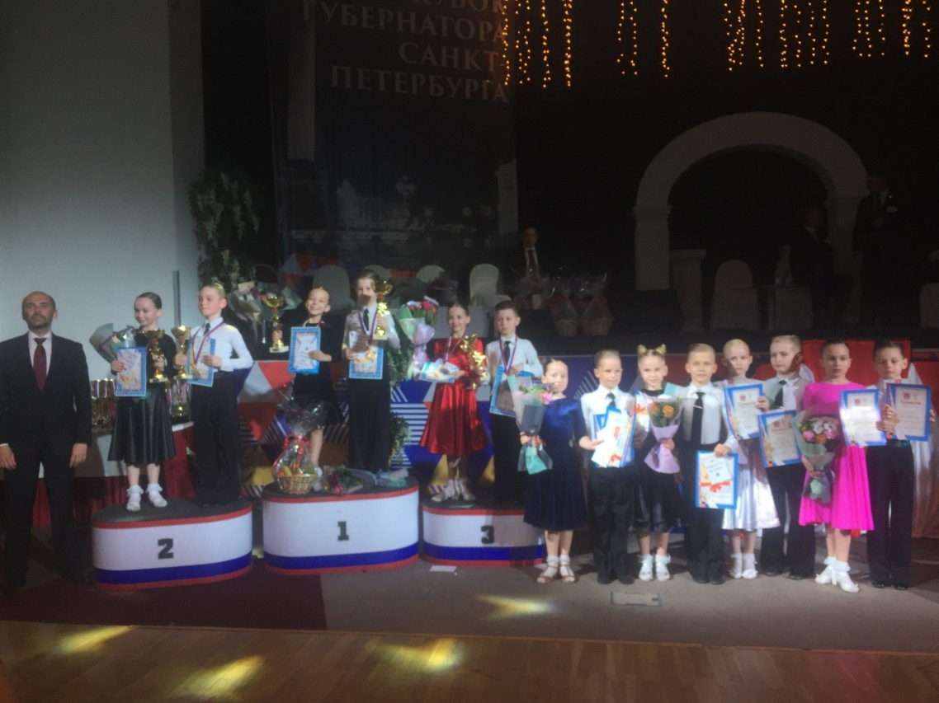
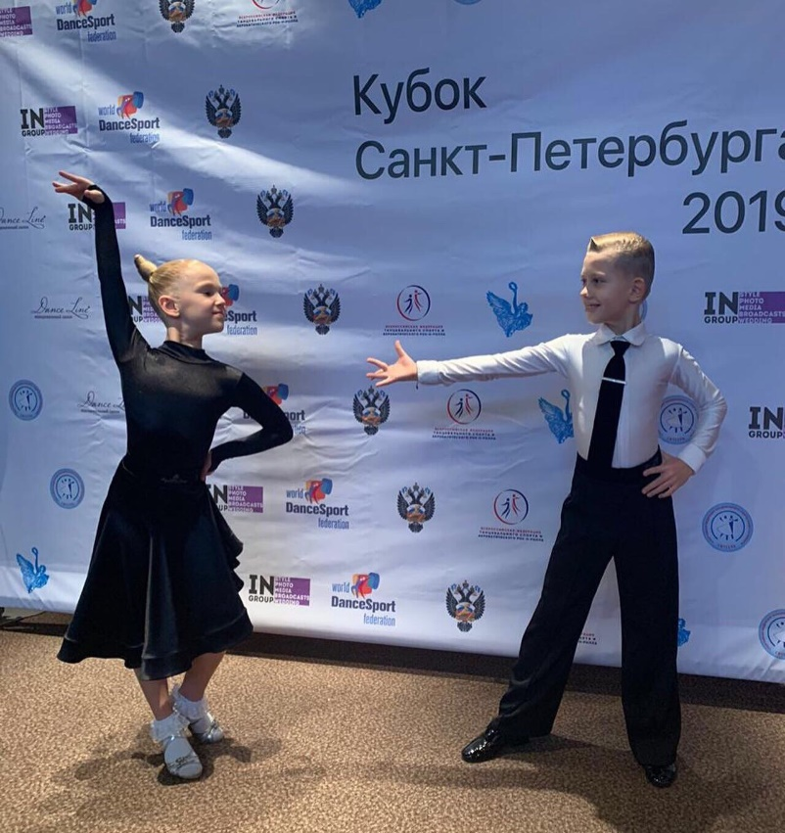
Опыт и успехи
Выпускники детского сада в 2019 году стали финалистами престижного турнира Кубок Губернатора Санкт-Петербурга и стали второй парой города на Кубке Санкт-Петербурга.

Slide 13
Хочется, чтобы в каждом детском саду были такие яркие флешмобы, чтобы объединить их и сделать большой праздник для детей в Приморском районе.
И тогда в нашем районе станет еще больше здоровых, развитых и подготовленных к учебе в школе детей.

